Slide 1
Проект «Очумелые ручки»
Цель проекта
• формировать у детей прочные навыки и умения действовать с разными материалами для творчества и возможность переноса сформированных навыков и умений работы с одним материалом на другой
• создавать условия для экспериментирования с различными художественными материалами.

Slide 2
Задачи проекта:
-Обучать детей работе со схемами, последовательности выполнения задания. учить детей различным приемам работы с бумагой, сгибание, многократное складывание, надрезание, склеивание.
-Развивать у детей способность работать с ножницами приучать к точным движениям пальцев, совершенствовать мелкую моторику рук. совершенствовать конструктивные умения и навыки;
- Развивать воображение, координацию движений;

Slide 3
Методы, в основе которых лежит способ организации занятия:
• словесный (устное изложение, беседа, рассказ, лекция и т.д.)
• наглядный (показ видео и мультимедийных материалов, иллюстраций, наблюдение, показ (выполнение) педагогом, работа по образцу и др.)
• практический (выполнение работ по инструкционным картам, схемам и др.)

Slide 4
Методическое обеспечение проекта: Конспекты по всем темам проекта
Природный материал:
Камешки, ракушки, шишки.
Наглядные пособия: Схемы, картинки, слайды.
Информационная и справочная литература по художественному творчеству.

Slide 5
Ожидаемые результаты
В результате обучения воспитанники:
– научатся следовать устным инструкциям; пользоваться инструкционными картами и схемами;
-разовьют навыки конструирования, навыки работы с бумагой и ножницами, воображение.
– будут создавать композиции с использованием различных материалов научаться выполнению работ в различных техниках. разовьют мелкую моторику рук, глазомер; художественный вкус, творческие способности и фантазию.

Slide 6
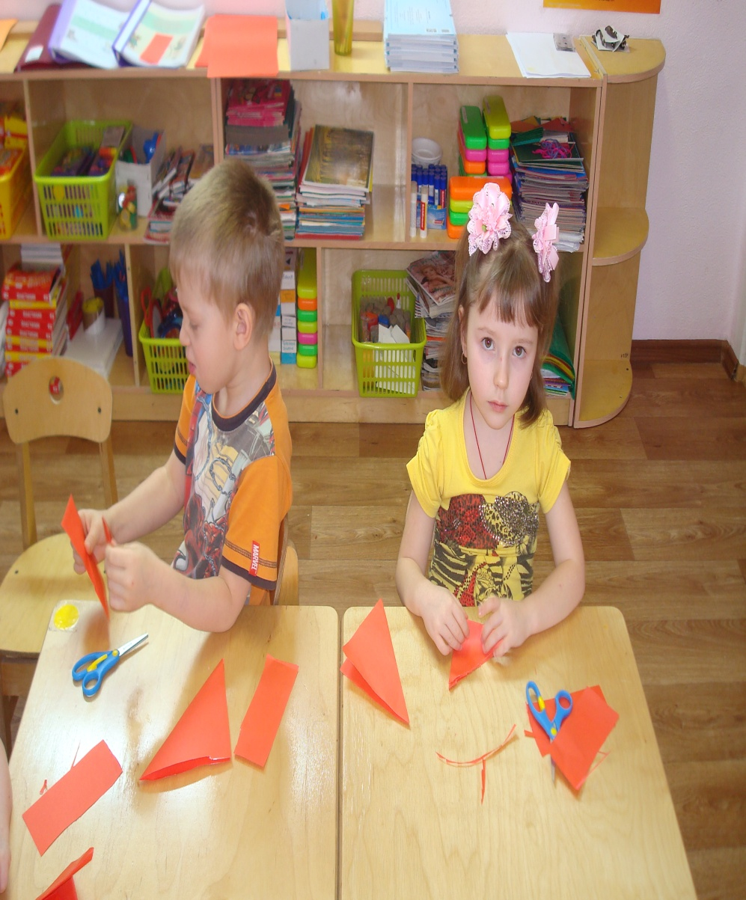
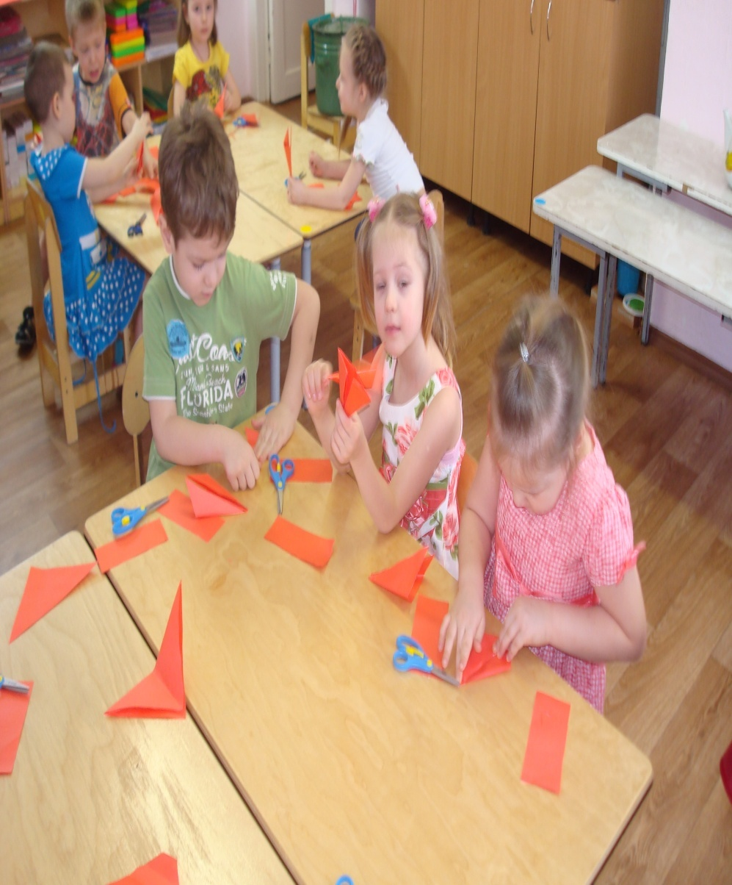

Slide 7
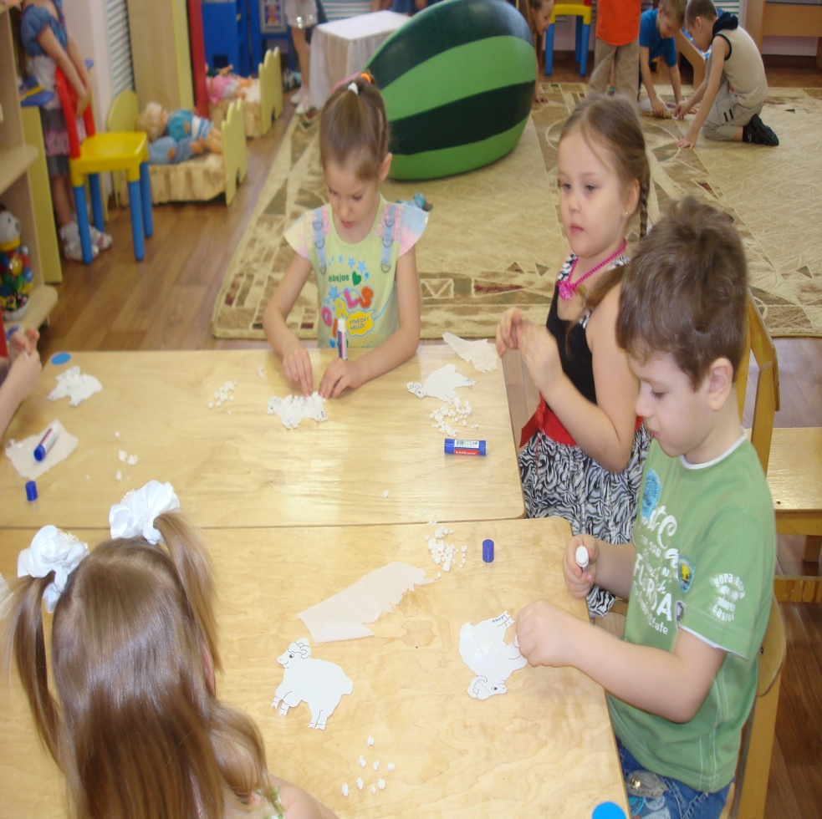
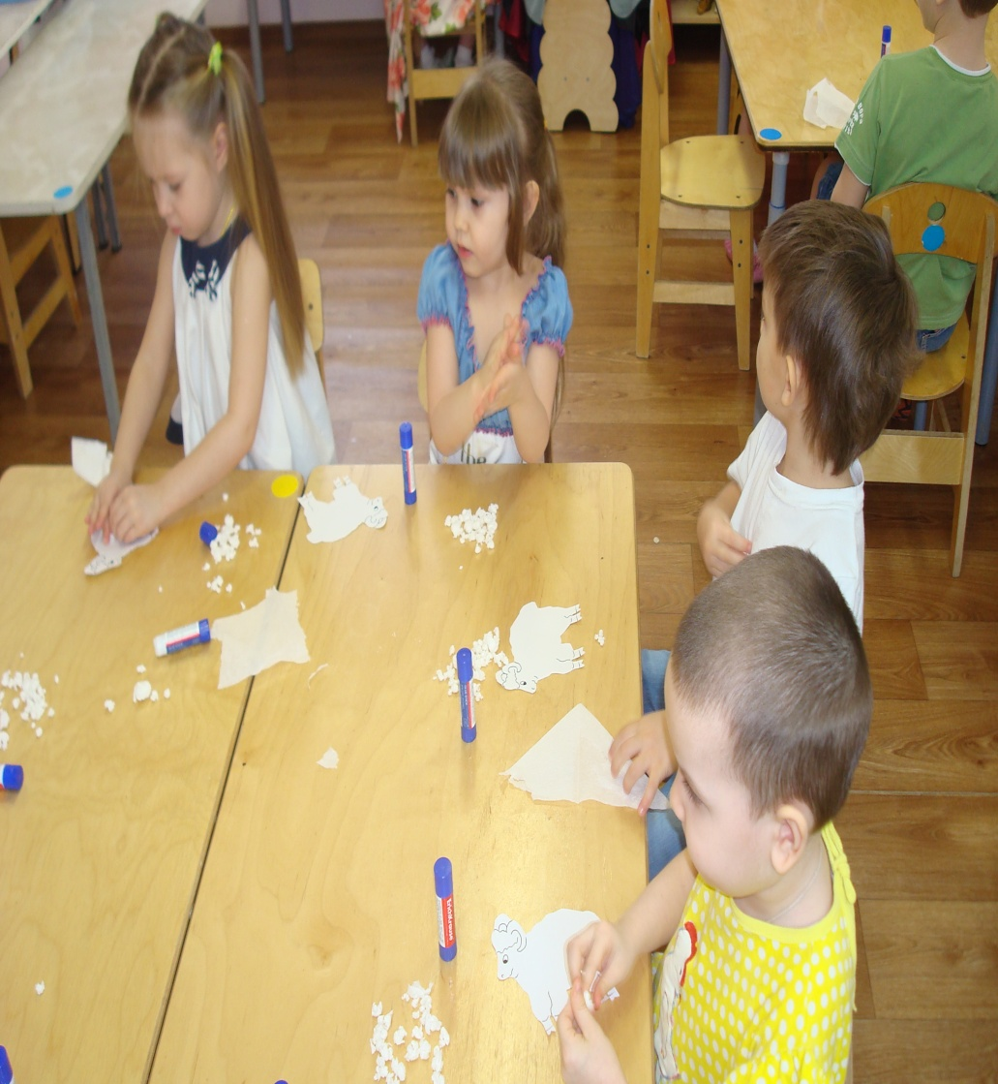

Slide 8
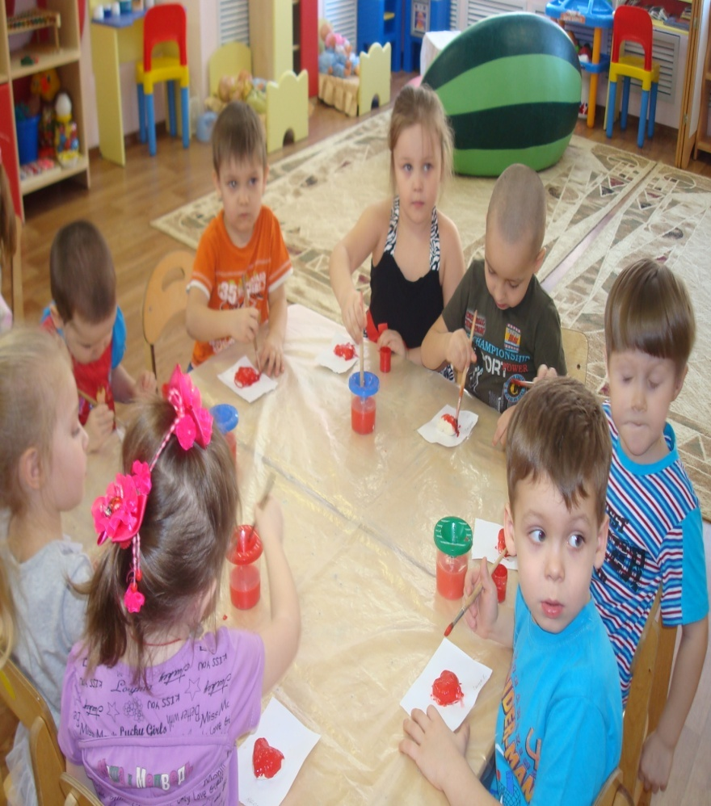
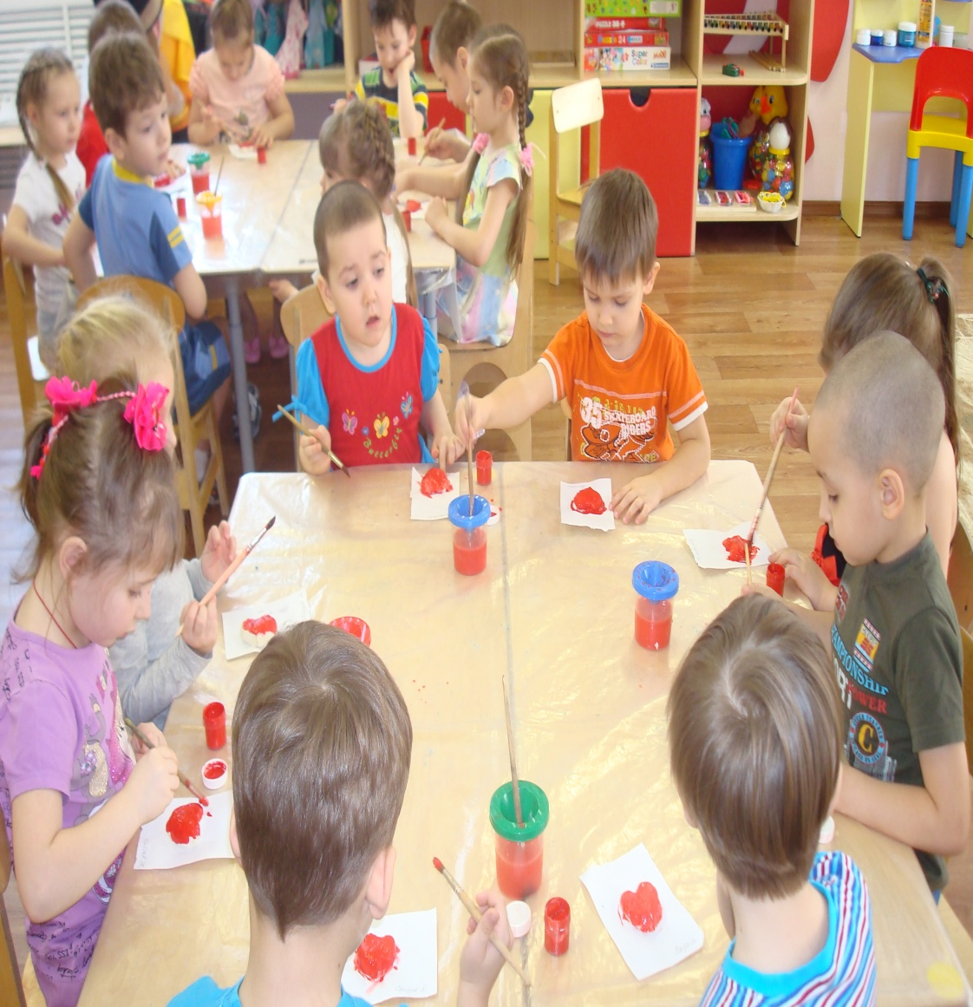

Slide 9
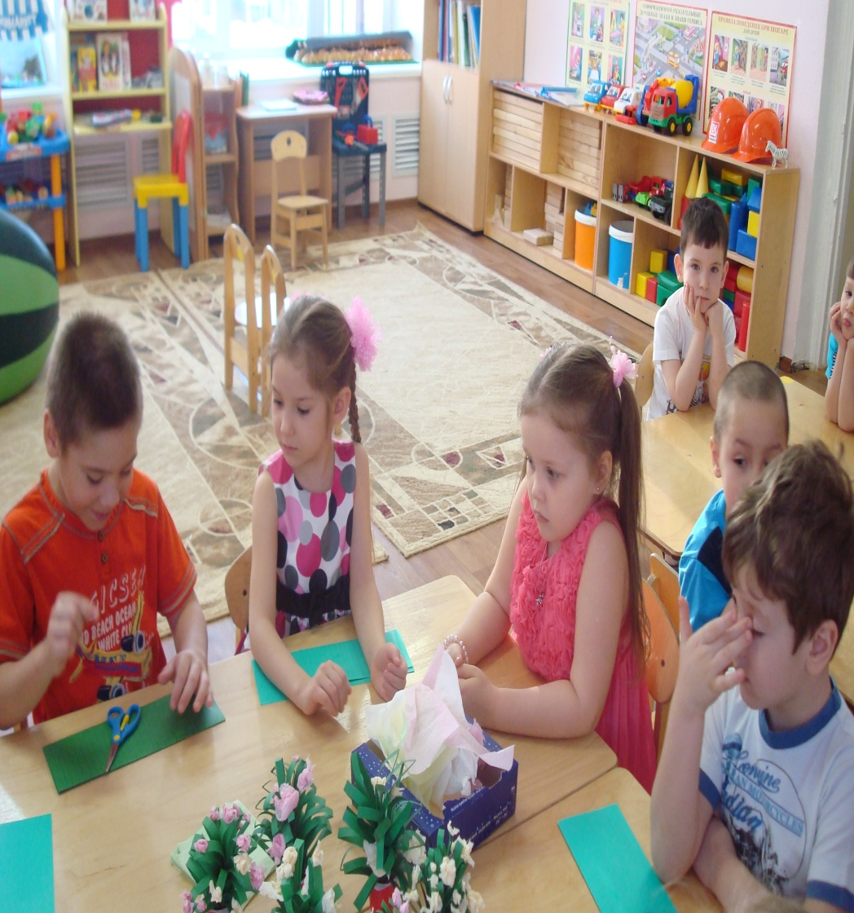
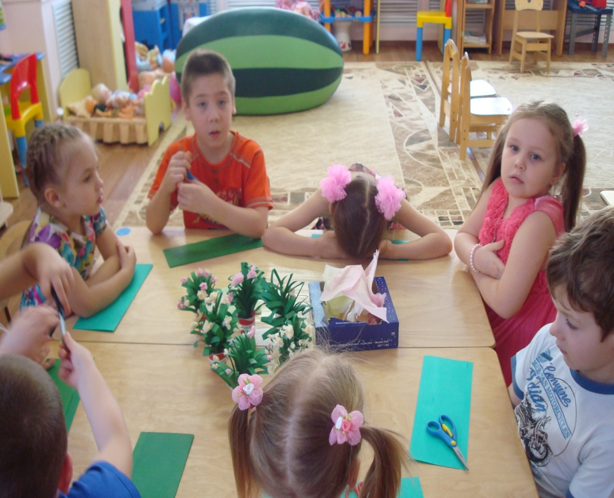

Slide 10
Спасибо за внимание

